Slide 1

Tehnici de programare
(limbajul Python)
Titularul cursului: MORARU Dumitru
Notes:
b

Slide 2

FIȘIERE, PRELUCRAREA FIȘIERELOR
Un fișier reprezintă un set de date, stocate pe un dispozitiv de stocare, cum ar fi un hard disc, SSD, USB sau alt mediu de stocare. Datele din fișiere sunt stocate în forma unei secvențe de biți și sunt structurate într-un anumit mod și sub un nume comun – numele fișierului (filename).

Slide 3
FIȘIERE, PRELUCRAREA FIȘIERELOR
În Python, fișierele pot fi clasificate în funcție de conținut:
1. Fișiere textuale, în care se stochează secvențe de caractere Unicode. Formatele de fișiere mai des întâlnite sunt: .txt, .html, .rtf, .csv, .dat ș.a.
2. Fișiere binare, în care sunt stocate secvențe de biți în formă codificată, utilizând doar două simboluri: zero (0) și unu (1). De regulă, acestea conțin imagini, audio, video, sau date comprimate și sunt stocate în fișiere cu extensia .bin

Slide 4
FIȘIERE, PRELUCRAREA FIȘIERELOR
Procesul de citire a unui fișier textual are loc în câteva etape:
1. Deschiderea fișierului de pe HDD, SDD, Memory Stick sau alt mediu de stocare a informației.
2. Conținutul fișierului este scris în memoria operativă (RAM), unde sunt efectuate operațiile de citire/scriere.
3. Închiderea fișierului de pe mediul de stocare.

Slide 5
FIȘIERE, PRELUCRAREA FIȘIERELOR
Deschiderea fișierului, funcția open()
file: reprezintă calea către fișier.
mode: definește modul de acces (citire/scriere/apendare, text/binar).
buffering: controlează bufferul de intrare/ieșire.
encoding: stabilește setul de caractere (doar în mod text).
errors: arată modul de tratare a erorilor de codificare.
newline: gestionează modul de interpretare a sfârșitului de linie.

Slide 6
FIȘIERE, PRELUCRAREA FIȘIERELOR
Moduri de deschidere
'r' – citire text, eroare dacă fișierul lipsește.
'w' – scriere text, șterge conținutul existent sau creează un fișier nou.
'a' – apendare text, scrie la finalul fișierului.
'x' – creare exclusivă, generează eroare dacă fișierul există deja.
Sufixe: 'b' pentru binar, 't' pentru text (implicit), '+' pentru citire și scriere.

Slide 7

FIȘIERE, PRELUCRAREA FIȘIERELOR
Context managerul with
Se recomandă utilizarea instrucțiunii with pentru deschiderea fișierelor. Aceasta asigură închiderea automată, chiar și în cazul apariției unei erori:

Slide 8
FIȘIERE, PRELUCRAREA FIȘIERELOR
Metode uzuale ale obiectului fișier
Citire: read(), readline(), readlines(), sau iterare linie cu linie.
Scriere: write(), writelines().
Gestionare poziție: seek(), tell().
Închidere: close().

Slide 9

FIȘIERE, PRELUCRAREA FIȘIERELOR
Citire
read([n]) – citește întregul fișier ca un șir de caractere (sau primii n octeți/caractere dacă se specifică argumentul).
readline() – citește o singură linie din fișier (inclusiv caracterul \n).
readlines() – returnează toate liniile sub formă de listă de șiruri de caractere.
Iterare linie cu linie – fișierul se poate parcurge direct într-un for, fără a încărca totul în memorie:

Slide 10
FIȘIERE, PRELUCRAREA FIȘIERELOR
Scriere
write(sir) – scrie un șir de caractere sau un obiect bytes în fișier; returnează numărul de caractere/bytes scrise.
writelines(lista) – scrie o listă de șiruri în fișier, exact așa cum sunt, fără să adauge automat \n.

Slide 11
FIȘIERE, PRELUCRAREA FIȘIERELOR
Gestionare poziție
seek(offset, whence=0) – mută cursorul de citire/scriere la o poziție din fișier.
whence=0 → față de începutul fișierului (implicit),
whence=1 → față de poziția curentă,
whence=2 → față de sfârșitul fișierului.
tell() – returnează poziția curentă a cursorului în fișier (în octeți).

Slide 12
FIȘIERE, PRELUCRAREA FIȘIERELOR
Închidere
close() – închide fișierul și eliberează resursele. Dacă nu se folosește with, este obligatorie apelarea lui close() după ce s-au terminat operațiile.

Slide 13
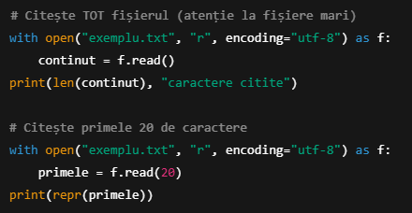
FIȘIERE, PRELUCRAREA FIȘIERELOR
Exemple (citire):
read([n])

Slide 14
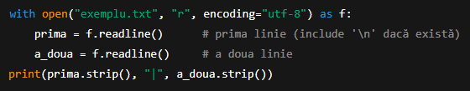
FIȘIERE, PRELUCRAREA FIȘIERELOR
Exemple (citire):
readline()

Slide 15
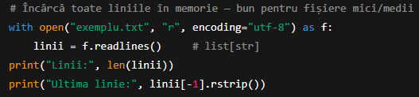
FIȘIERE, PRELUCRAREA FIȘIERELOR
Exemple (citire):
readlines()

Slide 16

FIȘIERE, PRELUCRAREA FIȘIERELOR
Exemple (scriere):
write()

Slide 17

FIȘIERE, PRELUCRAREA FIȘIERELOR
Exemple (scriere):
writelines()

Slide 18
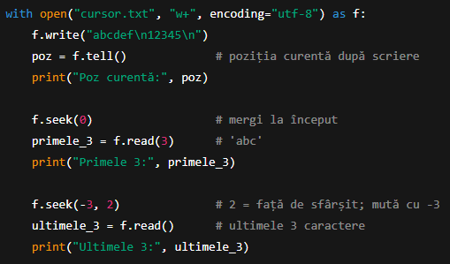
FIȘIERE, PRELUCRAREA FIȘIERELOR
Exemple (gestionare poziție):
tell() și seek()

Slide 19
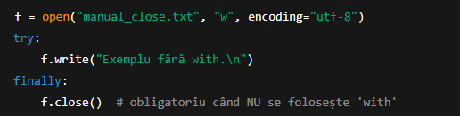
FIȘIERE, PRELUCRAREA FIȘIERELOR
Exemple (închidere):
close()

Slide 20
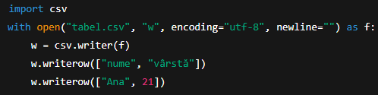
FIȘIERE, PRELUCRAREA FIȘIERELOR
Exemple (.CSV):

